Slide 1
Resta de Enteros
Por: Samuel Vélez,
Maestro

Slide 2
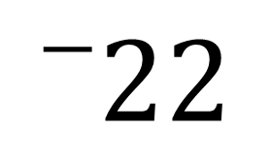
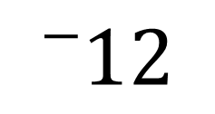
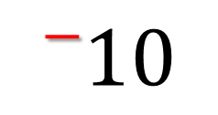
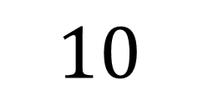
1) Resuelve:
$$−$$
$$−12 −10=$$
$$10$$
$$−12$$
$$+$$
$$−10$$
$$−22$$

Slide 3
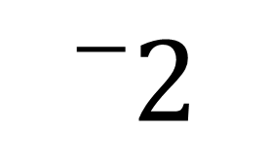
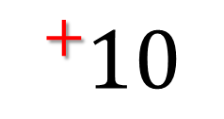
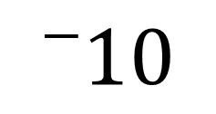
2) Resuelve:
$$−$$
$$−10$$
$$−12 −−10=$$
$$−12$$
$$+$$
$$+10$$
$$−2$$

Slide 4
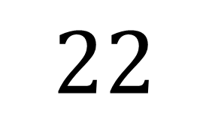
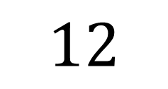
3) Resuelve:
$$−$$
$$−10$$
$$12 −−10=$$
$$12$$
$$+$$
$$+10$$
$$22$$

Slide 5
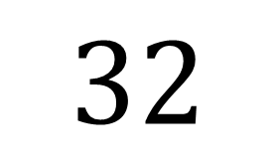
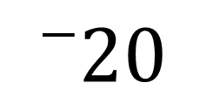
4) Resuelve:
$$−$$
$$−20$$
$$12 −−20=$$
$$12$$
$$+$$
$$+20$$
$$32$$

Slide 6
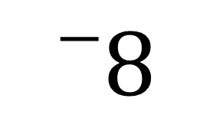
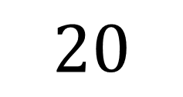
5) Resuelve:
$$20$$
$$−$$
$$12 −20=$$
$$12$$
$$+$$
$$−20$$
$$−8$$

Slide 7
Suma y resta de enteros con tres dígitos

Slide 8
6) Resuelve:
‾15 + ‾12 – 30 =
‾15 + ‾12
– 30 =
+‾30 =
+‾30 =
En suma se queda todo igual.
Cambiar la resta a la suma del opuesto.
‾27
‾57

